Slide 1

VANMOLY 家居全案生态服务系统 V3.0
一站式数字化管理平台
Notes:
大家好，欢迎参加本次介绍。今天我将向大家展示一款专为家居装饰行业深度定制的革命性工具——VANMOLY家居全案生态服务系统V3.0。它不仅仅是一个软件，更是一个打通家居服务全流程的一站式数字化管理平台，旨在重塑行业效率与客户体验。

Slide 2

目录 CONTENTS
01
系统定位
一站式数字化管理平台
02
核心功能模块
前后台一体化，覆盖全业务流程
03
商业价值
降本增效，提升转化，数据驱动
04
行业深度定制优势
懂家居行业的语言，覆盖独特场景
05
典型使用场景
从线索跟进到项目交付
06
技术规格
稳定可靠的技术架构
07关于 VANMOLY
专注家居服务创新
Notes:
本次介绍将分为七个部分。首先，我们将明确系统的定位和目标。接着，会深入剖析其核心功能模块。然后，我们将探讨系统带来的具体商业价值和其独特的行业定制优势。之后，会通过几个典型场景来展示系统的实际应用。最后，我们会介绍技术规格以及VANMOLY公司。

Slide 3




01 系统定位：一站式数字化管理平台
VANMOLY 家居全案生态服务系统 V3.0 是一款专为家居装饰行业深度定制的一站式数字化管理平台，旨在重塑行业管理模式，提升运营效率。
面向对象
聚焦家居全案服务企业，精准赋能各类整装公司、独立设计工作室以及提供个性化方案的高端定制机构，满足不同规模企业的管理需求。
核心价值：全链路业务打通
无缝连接“获客 → 设计 → 报价 → 合同 → 施工 → 交付”全链路，消除信息孤岛，实现前后台业务一体化，推动企业管理运营全面智能化。
前沿技术架构
采用高性能的Flask + Vue3 + Element Plus技术组合，兼顾系统的现代性与运行的高效性，保障企业业务长期稳定增长。
多角色生态协同
支持客户、设计师、项目经理、施工队及管理员等多端角色高效协作。覆盖案例展示、智能选品到人员考核的全业务生态，实现多方共赢。
Notes:
首先来看系统定位。VANMOLY系统是一款深度定制的平台，专为家居全案服务企业打造。它的核心目标是打通从获客到交付的每一个环节，实现全流程的数字化和智能化。我们采用先进的技术架构，并设计了支持客户、设计师、项目经理等多角色协同工作的模式，构建了一个完整的业务生态。

Slide 4
02
核心功能模块
CORE FUNCTIONAL MODULES
Notes:
接下来，我们将深入了解系统的核心功能模块。这些模块分为前台门户和后台管理两大部分，共同构成了一个完整的服务闭环。

Slide 5





前台门户（客户侧）：打造极致体验
案例展示
智能选品
楼盘数据库
沉浸式案例浏览，支持按楼盘、面积、风格、预算多维筛选，Hero大图直观呈现空间氛围。
客户自主选品中心，支持按品类、风格、材质筛选，选品单实时同步至设计师后台。
覆盖本地核心楼盘详细信息，支持楼盘调查信息录入，精准匹配客户户型与装修需求。
在线预约服务
品牌与服务展示
客户在线填写需求表单，系统自动生成销售线索，并按规则分配给对应设计师跟进。
全面展示企业介绍、核心优势及透明化的服务流程，以清晰的价值主张建立客户品牌信任。
Notes:
首先是面向客户的前台门户。我们设计了沉浸式的案例展示，让客户能轻松找到心仪的风格。智能选品中心让客户可以自主搭配，选品单会实时同步给设计师。此外，楼盘数据库、便捷的在线预约以及透明的服务流程展示，共同为客户打造了极致的浏览和咨询体验。

Slide 6
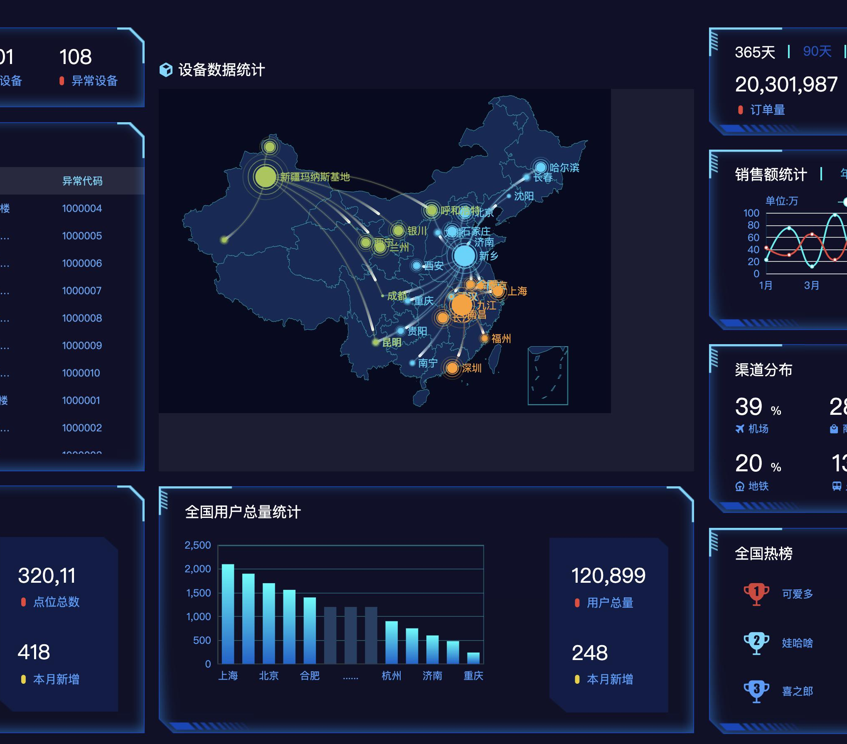




后台管理（员工侧）：赋能高效运营
经营仪表盘
经营数据可视化，实时掌握线索转化、项目进度及业绩统计。
客户与线索
全流程管理客户档案与跟进记录，智能分配线索并进行转化率分析。
报价与合同
支持模板化快速报价、利润核算、合同起草、电子签章及付款进度跟踪。
物料与员工管理
集成SKU物料与供应商管理，提供完整的员工档案、权限管理及自动提成核算。
工作流与知识库
支持审批流程与节点提醒的自定义配置，沉淀企业案例复盘与标准SOP文档。
Notes:
在后台，我们为员工提供了强大的管理工具。从可视化的经营仪表盘，到全生命周期的客户与线索管理，再到智能化的报价合同处理，以及精细化的物料和员工管理。内置的工作流引擎和知识库，更是将企业运营带上了新的高度，实现了全面的数字化赋能。

Slide 7
03
商业价值
BUSINESS VALUE
Notes:
那么，这套系统究竟能为企业带来怎样的商业价值呢？我们总结为三个核心方面：降本增效、提升转化和数据驱动决策。

Slide 8




降本增效：流程自动化与标准化
流程自动化
从线索到交付全流程数字化，减少人工传递信息误差，实现平均缩短项目周期 20%。
选品标准化
客户在线自助选品，大幅降低线下沟通成本，助力设计师出图效率提升 35%。
报价智能化
系统自动调用物料库价格，一键生成报价单，将报价时间从2 小时缩短至 15 分钟。
Notes:
首先是降本增效。通过流程自动化，我们将项目周期平均缩短了20%。通过选品标准化，设计师的出图效率提升了35%。最显著的是报价环节，智能化的报价系统将原本需要2小时的工作缩短到了15分钟，极大地解放了生产力。

Slide 9




提升转化：专业展示与快速响应
案例展示专业化
沉浸式案例页，显著提升客户浏览体验。
📈 客户停留时长提升 3 倍 | 线索转化率提升 25%
快速响应商机
在线预约系统 + 线索自动分配机制，确保不错过任何潜在机会。
⚡ 线索响应时间：24小时 → 2小时
建立品牌信任
将标准化的服务流程全链路可视化，降低客户的决策门槛，树立专业可靠的品牌形象。
Notes:
其次是提升转化。我们专业的案例展示页面，让客户停留时长提升了3倍，线索转化率也随之提升了25%。系统的快速响应机制，将线索响应时间从24小时缩短到2小时。同时，透明的服务流程也帮助企业建立了强大的品牌信任。

Slide 10



数据驱动决策：洞察经营本质
经营看板
实时掌握线索来源、转化率、项目毛利等核心指标，让每一次的业务决策都有据可依，避免经验主义偏差。
员工绩效
自动统计设计师成单率、客单价等关键绩效数据，为企业薪酬激励体系和人才培养提供客观、精准的数据支撑。
物料成本分析
精准核算并拆解每个项目的物料成本结构，及时发现浪费和采购价格异常，帮助企业优化利润空间，降本增效。
Notes:
最后，系统通过数据驱动决策。经营看板让管理者实时掌握核心业务指标。员工绩效模块为科学的薪酬激励提供了数据基础。而物料成本分析则帮助企业精细化管理成本，提升盈利能力。所有决策都基于真实、实时的数据。

Slide 11
04
行业深度定制优势
INDUSTRY DEEP CUSTOMIZATION ADVANTAGES
Notes:
我们的系统并非通用CRM的简单修改，而是真正懂家居行业的深度定制产品。接下来我将介绍我们的四大核心优势。

Slide 12




优势一：懂家居行业的语言
案例 = 最核心资产
系统以“案例”为中心组织数据，而非传统的“客户”中心。因为在家居行业，案例就是最好的销售工具。
选品单 = 设计沟通载体
客户选品单不仅是购物清单，更是设计师理解客户审美的桥梁。支持实时协作，一键转为报价单。
楼盘调查 = 前置服务
内置楼盘数据库和调查模板，设计师在首次沟通前即可掌握户型优缺点，建立专业形象。
Notes:
我们的第一个优势，就是懂家居行业的语言。我们认识到，案例是家居行业最核心的资产，因此系统以案例为中心。我们把选品单设计成设计师与客户沟通的载体。我们还强调楼盘调查的前置服务，帮助设计师在客户面前建立专业形象。这些都是源于对行业工作习惯的深刻理解。

Slide 13
优势二：覆盖“全案服务”独特场景
案例多维检索 (楼盘 / 面积 / 风格 / 预算)
选品中心 (客户自主选品)
报价自动关联 物料库
通用系统 ❌ 不支持
本系统 ✅ 原生支持
通用系统 ❌ 不支持
本系统 ✅ 原生支持
通用系统 ❌ 需定制开发
本系统 ✅ 开箱即用
合同进度与客户门户联动
工作流适配装修流程
通用系统 ❌ 不支持
本系统 ✅ 原生支持
通用系统 ❌ 不支持
本系统 ✅ 流程模板内置
Notes:
第二个优势是，我们覆盖了全案服务中的多个独特场景。例如，案例的多维检索、客户自主选品、报价自动关联物料库、合同进度与客户门户联动，以及适配装修流程的工作流。这些功能在通用系统中要么不支持，要么需要大量定制开发，而在我们的系统中都是开箱即用的原生功能。

Slide 14



优势三：技术架构适配行业特性
图片密集型优化
移动办公支持
数据私有化部署
采用懒加载 + WebP 自适应技术，页面加载速度提升60%，完美支持大量高清案例图展示，确保视觉效果流畅无卡顿。
专为设计师工作场景定制，无论是现场量房还是客户家拜访，均可通过移动端快速录入项目信息，随时随地不掉链子。
支持本地服务器私有化部署方案，彻底隔离外部网络风险，确保海量案例数据库与客户隐私信息安全无泄露。
Notes:
第三个优势在于我们的技术架构完全适配行业特性。考虑到案例展示的图片密集性，我们做了专门优化，使页面加载速度提升60%。我们充分支持移动办公，让设计师在外工作也能高效录入信息。最重要的是，我们支持数据私有化部署，保障客户的核心数据安全。

Slide 15



优势四：可持续演进
模块化设计
开放 API
AI 就绪
功能模块解耦，企业可根据发展阶段按需启用（如初创期只用案例+线索，发展期加入报价+合同），灵活适配业务变化。
支持与酷家乐、三维家等主流设计软件无缝对接，实现设计图一键同步至系统案例库，打破工具间的数据孤岛。
系统底层已预留标准 AI 接口，未来可无缝接入智能设计推荐、自动生成方案描述等前沿功能，始终保持技术领先。
Notes:
最后，我们的系统具备可持续演进的能力。模块化设计允许企业按需启用功能，降低使用门槛。开放的API支持与主流设计软件对接，打通数据孤岛。我们还预留了AI接口，为未来接入更智能的功能做好了准备，确保系统能跟随行业发展不断进化。

Slide 16
05
典型使用场景
TYPICAL USE CASES
Notes:
理论说了很多，让我们来看几个实际工作中的典型场景，感受一下系统是如何运作的。

Slide 17
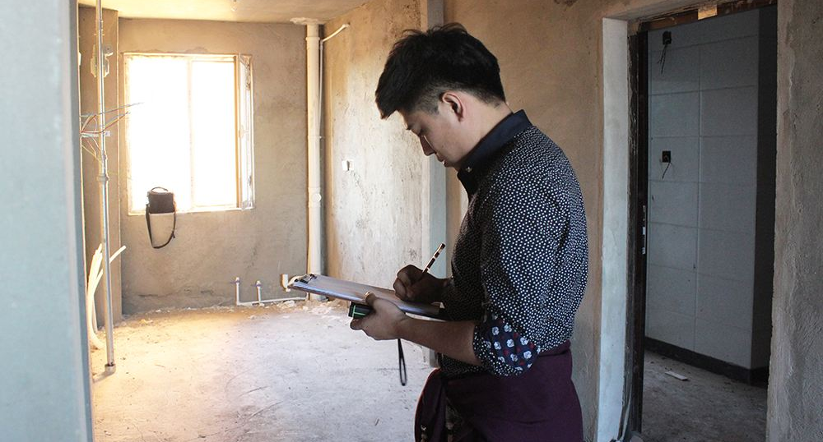


三大典型场景，覆盖核心业务
02 / 老客户转介绍
03 / 项目进度透明化
01 / 新客户线索跟进
• 客户提交预约 → 系统自动创建线索并分配。 • 设计师收到提醒，查看客户需求和楼盘信息。 • 上门量房，移动端录入数据。 • 调取同类案例，快速匹配客户喜好。 • 生成初步方案和报价，发送确认。
老客户登录门户，查看自家完工案例 一键分享至朋友圈，带来高质量线索 新线索标记“转介绍”，系统自动计算积分/优惠
项目经理每日更新施工进度，上传照片 客户门户实时查看，减少沟通成本 关键节点系统自动提醒客户和项目经理
Notes:
我们来看三个场景。首先是新客户线索跟进，从客户预约到方案生成，全流程自动化，能够帮助设计师快速响应。其次是老客户转介绍，利用客户门户的社交分享功能，能够轻松获取更多高质量的线索。最后是项目进度透明化，通过让客户实时查看施工进度和照片，不仅减少了大量的沟通成本，更能有效提升客户的信任度和满意度。

Slide 18




06 技术规格
前端技术栈
Vue 3 + Vite + Element Plus + Pinia，打造高性能、现代化交互体验
后端技术栈
基于 Flask + SQLAlchemy，支持 SQLite / MySQL 双数据库，轻量且稳定
灵活部署方式
支持公有云/私有云服务器、本地服务器及 Docker 容器化一键部署方案
浏览器兼容
全面适配 Chrome、Microsoft Edge、Firefox 等主流浏览器最新版本
全端响应式适配
采用响应式布局设计，自动适配手机、平板及桌面端不同尺寸的屏幕
数据安全保障
构建多维安全防线，包含基于角色的权限分级、全链路操作日志及自动数据备份机制
Notes:
这是我们系统的技术规格。前端采用Vue 3等主流框架，保证了优秀的用户体验。后端基于Flask，稳定可靠。我们支持多种部署方式，满足不同企业的需求。同时，在浏览器兼容、移动端适配和数据安全方面都做了充分的考虑。

Slide 19
07 关于 VANMOLY
VANMOLY
是一家专注于家居全案服务的创新企业，致力于通过数字化手段提升家居服务行业的效率和客户体验。
本系统是 VANMOLY 多年行业经验的数字化沉淀，现已开放给行业合作伙伴使用。
让每一个家，都有温度。
Notes:
最后，请允许我介绍一下我们的公司VANMOLY。我们是一家专注于家居全案服务的创新企业，我们的使命是通过数字化手段，提升整个行业的效率和客户体验。今天介绍的系统，正是我们多年行业经验的结晶，我们希望能与更多行业伙伴一起，让每一个家，都有温度。

Slide 20


感谢聆听
让每一个家，都有温度。
联系人：[王学明] | 帝标总部]
期待与您的合作，共创美好未来
Notes:
我的介绍到此结束，感谢大家的聆听。如果您对我们的系统感兴趣，欢迎通过屏幕上的联系方式与我们取得联系，或访问演示地址亲身体验。再次感谢！

